Slide 1
Par biedrības «Jūras Zeme» darbību (2025.gada 2.pusgadā)
21.01.2026.
Kristīne Zaķe, Inga Pērkone

Slide 2
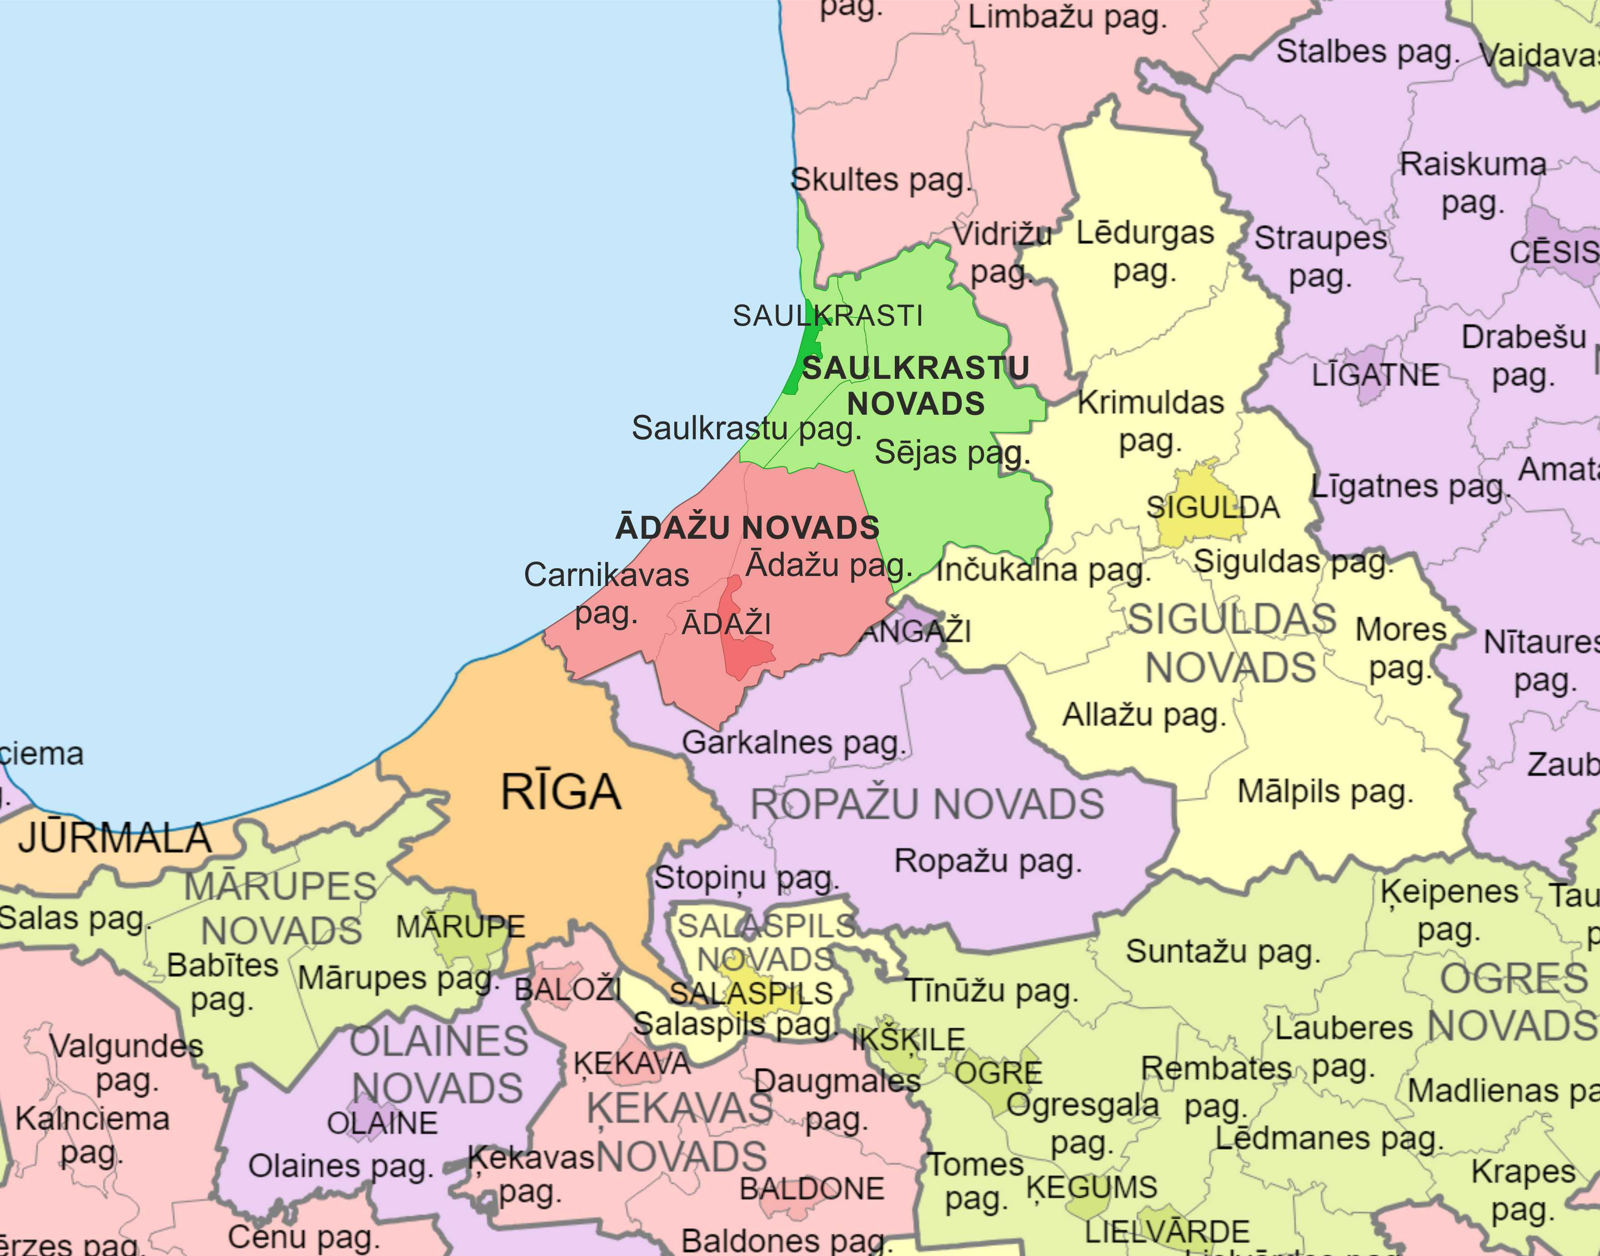
Par biedrību «Jūras Zeme»
Biedrība reģistrēta 07.09.2009.
Darbības teritorija – Ādažu novads un Saulkrastu novads
Biedru skaits uz 01.01.2026. – 34 t.sk. 2 pašvaldības, 7 biedrības, 1 kooperatīvs, 13 uzņēmēji (5 juridiskas personas un 8 fiziskas personas), 6 zvejnieki un 5 fiziskas personas.

Slide 3
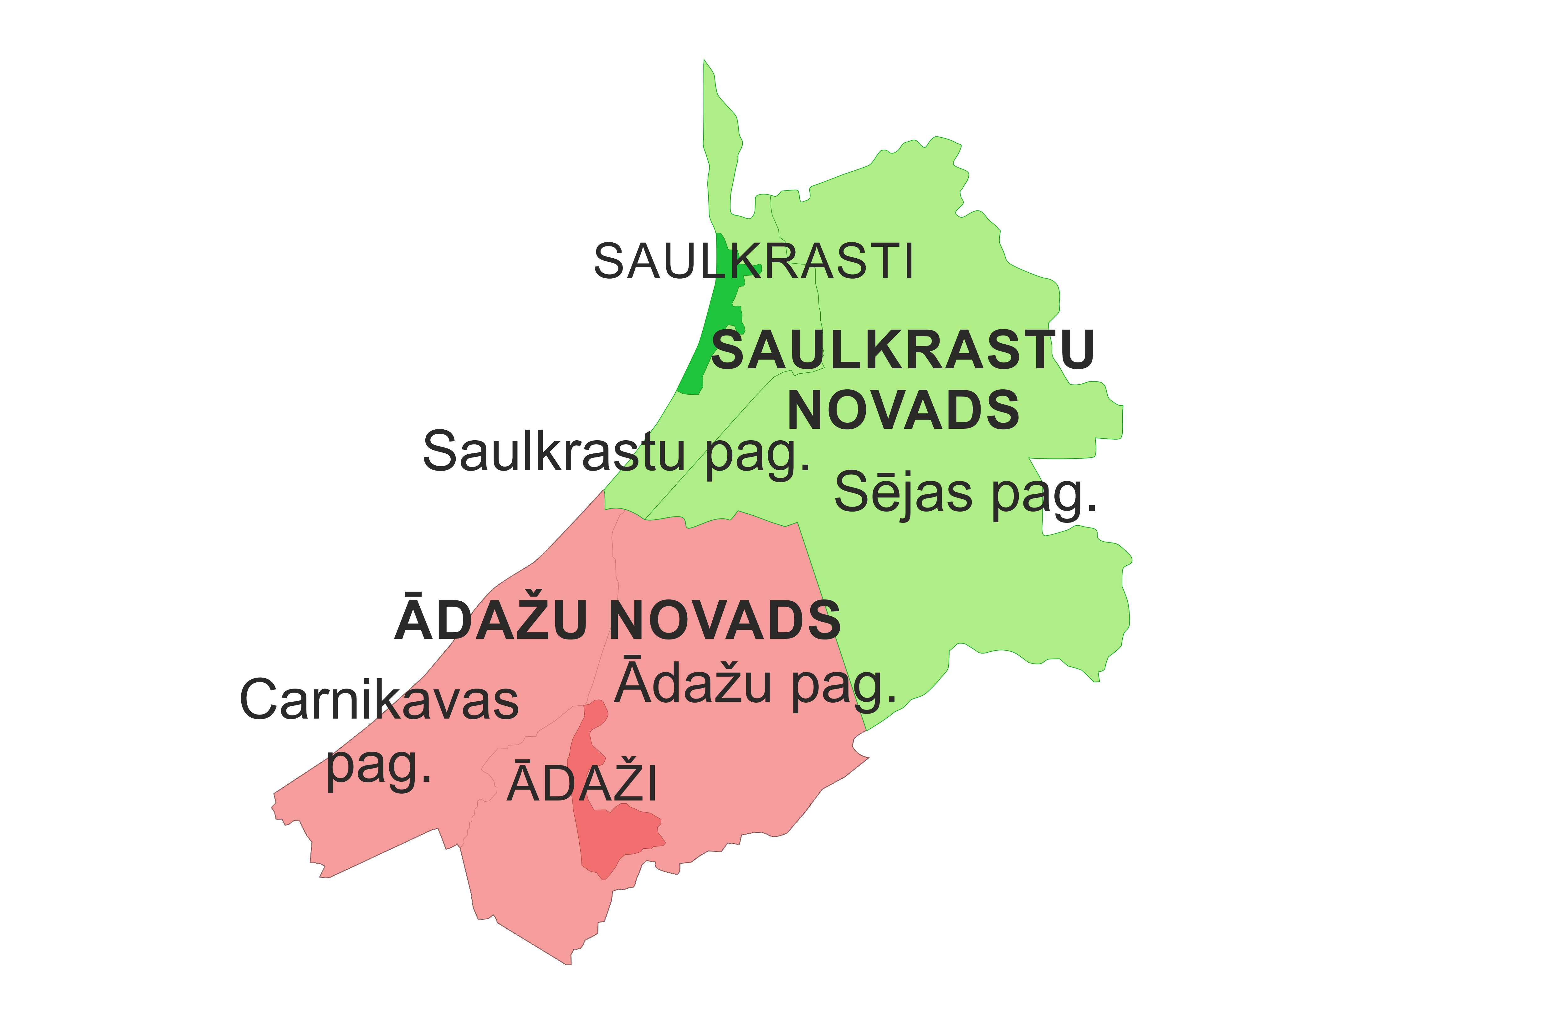
Par biedrību «Jūras Zeme»
Jau trešais plānošanas periods, kura laikā tiek apgūts ELFLA un EJZAF finansējums
Trešajā periodā pieejamais finansējums:
ELFLA 306 510.90 EUR
EJZAF 2 921 330.30 EUR,
t.sk.Ostu finansējums 1 481 262.18 EUR

Slide 4
Par biedrību «Jūras Zeme»
Darbības mērķi:
Veicināt un atbalstīt sabiedrības iesaistīšanos lauku un zivsaimniecībai nozīmīgas teritorijas attīstībā;
Izstrādāt un īstenot stratēģiju ilgtspējīgai lauku un zivsaimniecībai nozīmīgas teritorijas attīstībai, izmantojot sabiedrības līdzdalības principus;
Attīstīt sadarbību ar valsts, pašvaldību un nevalstiskajām organizācijām, uzņēmumiem un citām institūcijām Latvijā un ārvalstīs, veicinot Biedrības darbības teritorijas attīstību;
Veicināt kopienu sadarbības tīkla veidošanos;
Koordinēt un piesaistīt finansiālos, materiālos, intelektuālos un cita veida resursus Biedrības mērķu sasniegšanai.
Pārstāvēt Biedrības darbības teritorijas lauku iedzīvotāju un zivsaimniecībai nozīmīgu nozaru pārstāvju intereses nacionālā un starptautiskā līmenī.

Slide 5
Biedrības veiktās aktivitātes 2025.gada 2.pusgadā
Biedrības «Jūras Zeme» Sabiedrības virzītas vietējās attīstības stratēģija 2023.-2027.gada plānošanas periodā (ELFLA un EJZAF)
Sadarbības projekts «River Networks»
Citas aktualitātes

Slide 6


1. Biedrības «Jūras Zeme» Sabiedrības virzītas vietējās attīstības stratēģija 2023.-2027.gadam – Stratēģija
2025.gada septembrī izsludināta projektu konkursa 3. kārta ELFLA un EJZAF uzņēmējdarbības rīcībām
Kopā 3. kārtā iesniegti 6 projektu pieteikumi
Projektu vērtēšanas un lēmumu pieņemšanas procesa organizēšana

Slide 7
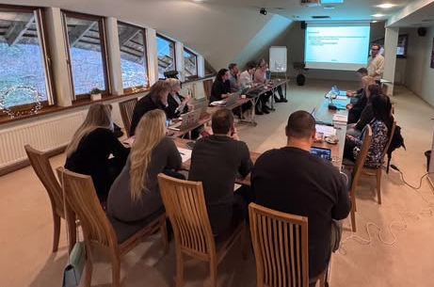




2. Sadarbības projekts «River Networks»
2025. gada jūlijā seminārs “Gaujas stratēģijas izstrāde: no Murjāņiem līdz ietekai jūrā”
2025. gada septembrī pilota aktivitāte Carnikavas piestātnes svētki - ūdens prieki, mūzika un kopā būšana pie Gaujas
2025. gada septembrī Gaujas attīstības stratēģijas izstrādes turpināšanas pasākums
2025. gada novembrī Gaujas attīstības stratēģijas Rīcības plāna izstrādes seminārs
2025. gada novembrī tikšanās ar projekta partneriem un Stratēģijas izstrādātājiem
2025. gada decembris Stratēģijas fināla versijas apstiprināšana

Slide 8
3.Citas aktualitātes
Valdes sēdes
PIASAK (Projektu iesniegumu atbilstības startēģijai apstiprināšanas komisija) – decembrī
Latvijas Lauku foruma iknedēļas sanāksmes
Tīklošanās pasākumi ar Pierīgas un Vidzemes vietējām rīcības grupām
Informatīvo semināru organizēšana konkursa 3.kārtai
Projektu prezentēšanas pasākums konkursa 3.kārtai
Individuālās izbraukumu konsultācijas potenciālo projektu iesniedzējiem
Īstenoto projektu atklāšanas pasākumi
Tikšanās ar Zemkopības ministriju
Dalība 5. Jūras telpas plānošanas forumā “Virzīt plānošanu pārmaiņu apstākļos”
Dalība Eiropas Lauku parlamentā
Starptautiska konverence Viedie ciemi
Apkopotas potenciālo sadarbības projektu idejas

Slide 9
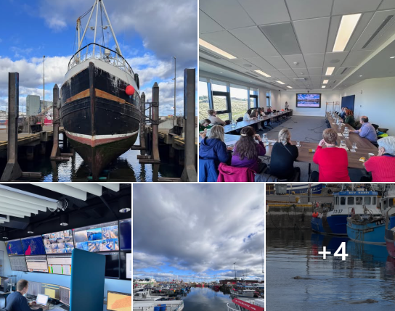


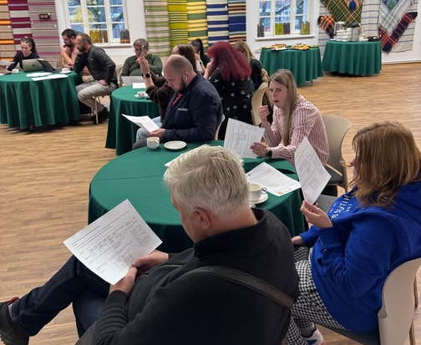
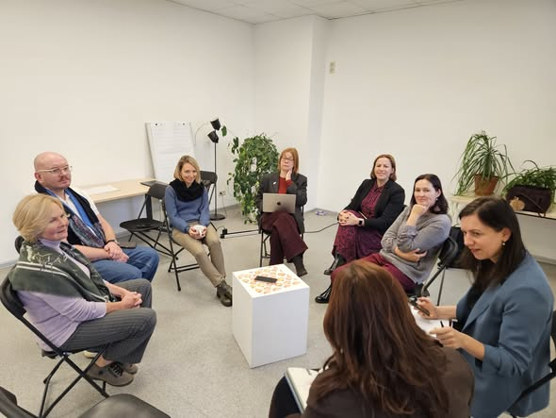
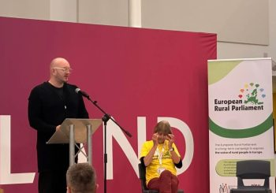
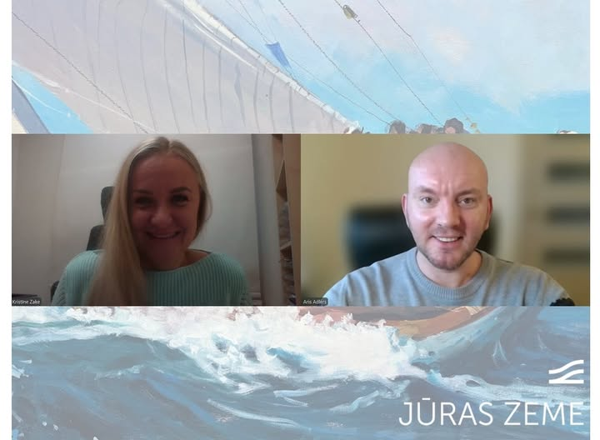
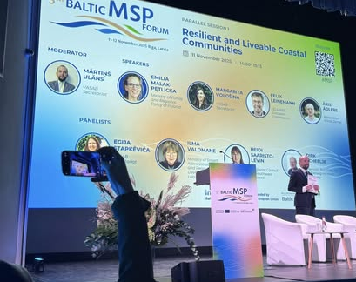
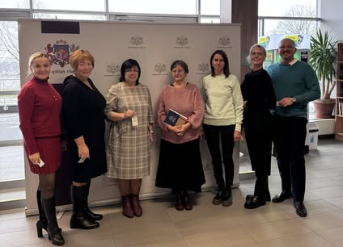




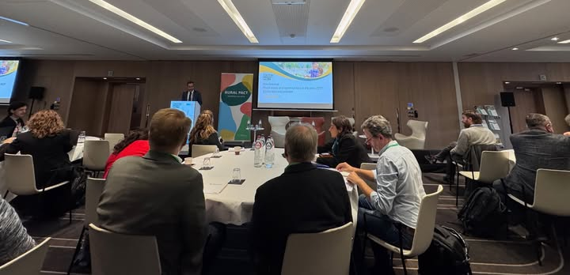
3.Citas aktualitātes - fotogrāfijās

Slide 10
Priekšlikums
Pieņemt informāciju zināšanai

Slide 11
Paldies par uzmanību!
Biedrība «Jūras Zeme»
Valdes priekšsēdētāja
Kristīne Zaķe
26100933, pasts.juraszeme@gmail.com

